Slide 1


Slide 2


¿Cómo formular buenas preguntas?

Slide 3

Agenda
6:30 - 6:35 PM Saludos y anuncios.
6:35 - 6:40 PM Objetivos de aprendizaje.
6:40 - 8:00 PM Presentación: Cómo hacer preguntas relevantes.
8:00 - 8:15 PM BREAK.
8:15 - 9:05 PM Actividad por equipos: Haciendo preguntas.
9:05 - 9:10 PM Compartir resultados de la actividad.
9:10 - 9:25 PM Caso: Predicción de daño en un motor de avión!
9:25 - 9:30 PM Wrapping up.
Notes:
Agenda para inicio de master en Martes

Slide 4
Agenda
6:30 - 6:35 PM Saludos y anuncios.
6:35 - 7:05 PM Intro a DS
7:05 - 7:10 PM Objetivos de aprendizaje.
7:10 - 8:00 PM Presentación: Cómo hacer preguntas relevantes
8:00 - 8:15 PM BREAK.
8:15 - 8:45 PM Presentación: Cómo hacer preguntas relevantes
8:45 - 9:05 PM Actividad por equipos: Haciendo preguntas.
9:05 - 9:15 PM caso real Complex Network and Data Analysis: Urban Road Networks
9:20 - 9:30 PM Conclusiones.
Notes:
Agenda para inicio de master en Lunes

Slide 5
🐱‍💻Objetivos de aprendizaje🐱‍💻

Slide 6
Objetivos de aprendizaje🐱‍💻
Iniciamos la sesión con la presentación llamada ¿Cómo formular buenas preguntas? en el espíritu de sensibilizarnos y empezar a pensar como un científico de datos📈💜.
Posteriormente, haremos una actividad donde se plantearán preguntas, y posibles maneras de responderlas, acerca de la información contenido en el dataset de klustera.
Cerraremos con la presentación de un caso real Complex Network and Data Analysis: Urban Road Networks

Slide 7
Data Science
¿Cómo formular buenas preguntas?
Notes:
Bienvenido a un video más del curso de introducción de ciencia de datos
En esta ocasión vamos a hablar de la material prima de nuestros proyectos, la información. O en su forma más elemental, los datos.
Recordando que la sesión pasada se hablaba de la ciencia en ciencia de datos, nuestro primer paso del metodo cientifico es establecer una serie de preguntas e hipótesis...

Slide 8

Todo comienza con una pregunta
La preguntas son parte del método científico y se derivan de nuestras observaciones.
Antes de formular cualquier hipótesis, es necesario tener una buena descripción de nuestros datos.
Una pregunta bien formulada puede ser la diferencia entre perder el tiempo y adquirir mucho valor de nuestros datos.
Notes:
Análisis descriptivo de nuestros datos, tener un entendimiento de como estan formulados

Slide 9
¿Qué características debe cumplir?
Debe ser del interés de tu audiencia, pero más importante, debe ser relevante para ti.
De preferencia, que no haya sido respondida anteriormente en otro análisis o estudio.
Debe encontrarse dentro de un marco razonable/probable
Debe poder ser respondida con los datos con los que cuentas.
Debe ser específica.
Notes:
Relevante para mi segun los objetivos del estudio, para mi persona que se encargará de llevar el análisis.
Buscamos generar conocimiento, entonces aqui la imaginacion/inovacion/variabilidad

Slide 10
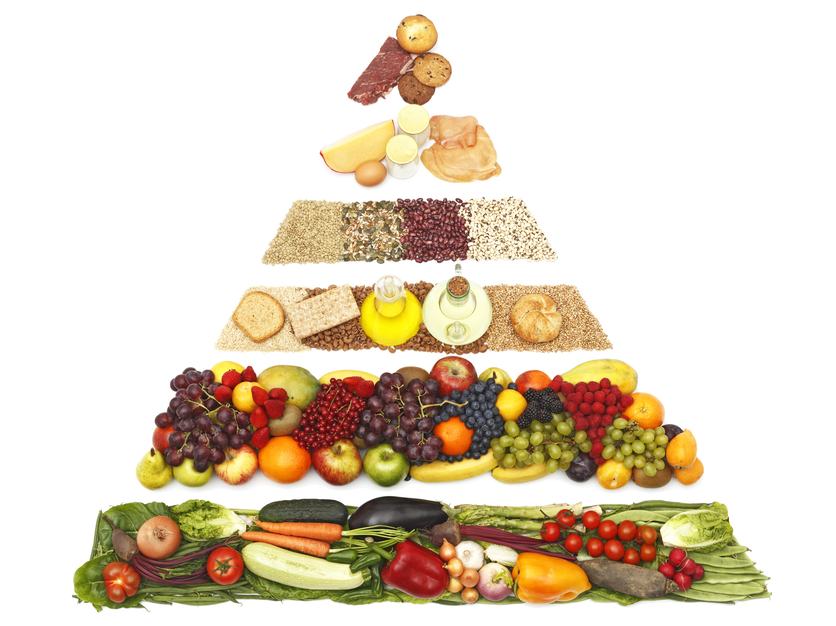
Ejemplo
Estamos analizando un estudio de personas que llevaron una dieta saludable durante 6 meses.
En los datos puedes encontrar columnas que contienen medidas de sus niveles de colesterol, triglicéridos y un porcentaje en el riesgo de tener una enfermedad cardiovascular en 5 años. Además, hay columnas de nombre, sexo, edad, la frecuencia de ingestión de los alimentos y la fecha en que fueron tomadas las medidas (una medida antes de la dieta y las demás en cada mes durante la dieta).

Slide 11
Ejemplo
Pregunta muy general:
¿Hay menor riesgo de tener enfermedades cardiovasculares si comemos sanamente?
Notes:
El plantear preguntas es un proceso. Iremos iterando sobre una semilla hasta llegar a lo que consideremos satisface nuestra necesidad, no siempre a la primera tendremos a la primera. Veamos aqui un ejemplo donde avanzaremos de lo general a lo particulas

Slide 12
Ejemplo
Pregunta de un caso en particular:
Si soy mujer, ¿comer 5 frutas al día durante 2 meses reduce mi riesgo de tener una enfermedad cardiovascular?
Notes:
De lo general podemos visualizar un caso particular que nos ayude a delimitar

Slide 13
Ejemplo
Pregunta de un caso en particular buscando un resultado específico:
Si hay una correlación negativa entre la ingesta de frutas y el riesgo. ¿Qué cantidad de frutas debo de comer al día para reducir el riesgo de enfermedad cardiovascular en un 2%?

Slide 14
Tipos de datos
Encuesta a un grupo de estudiantes de DS:
gender: ¿Cuál es tu género?
intro_extra: ¿Te consideras introvertido o extrovertido?
sleep: ¿Cuántas horas duermes por la noche?
bedtime: ¿A qué hora te acuestas?
countries: ¿Cuántos países has visitado?
dread: En la escala del 1 al 5, ¿que tan inseguro te sientes de estar aquí?
zip: ¿Cúal es tu código postal?
Notes:
Del slide 4 entendemos que debemos analizar nuestros datos, para poder generar una vista del alcance que tendremos y poder establecer la hipotesis.
Nuestro esceneario es una analisis a los datos de un grupo de estudiantes DS que obtuvimos de una ENCUESTA.

Slide 15
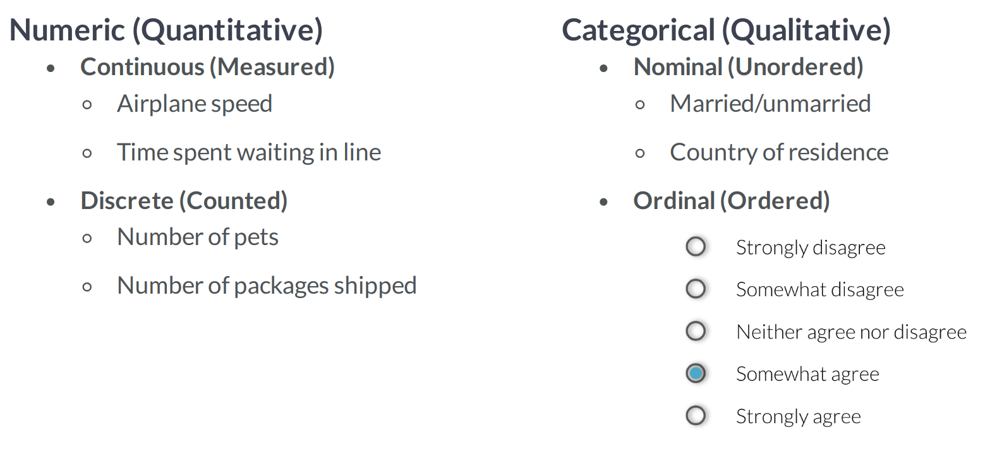
Tipos de datos
Notes:
Los podemos dividir en dos grandes categorias y estas a su vez en otras dos:

Slide 16
Tipos de datos
Encuesta a un grupo de estudiantes de DS:
gender: ¿Cuál es tu género?
intro_extra: ¿Te consideras introvertido o extrovertido?
sleep: ¿Cuántas horas duermes por la noche?
bedtime: ¿A qué hora te acuestas?
countries: ¿Cuántos países has visitado?
dread: En la escala del 1 al 5, ¿que tan inseguro te sientes de estar aquí?
zip: ¿Cúal es tu código postal?
Notes:
Dinamica rapida: Vistas las clasificaciones anteriores, podemos ahora ponerle esta etiqueta a las respuestas de nuestra encuensta

Slide 17
Tipos de datos
Encuesta a un grupo de estudiantes de DS:
gender: ¿Cuál es tu género? cat
intro_extra: ¿Te consideras introvertido o extrovertido? cat bin
sleep: ¿Cuántas horas duermes por la noche? num cont
bedtime: ¿A qué hora te acuestas? cat ord
countries: ¿Cuántos países has visitado? num disc
dread: En la escala del 1 al 5, ¿que tan inseguro te sientes de estar aquí? cat ord
zip: ¿Cúal es tu código postal? cat
Notes:
Repuestas

Slide 18

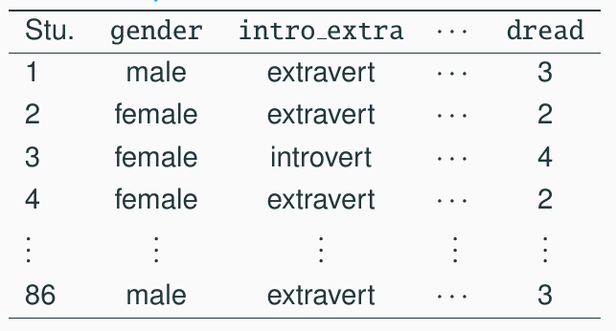

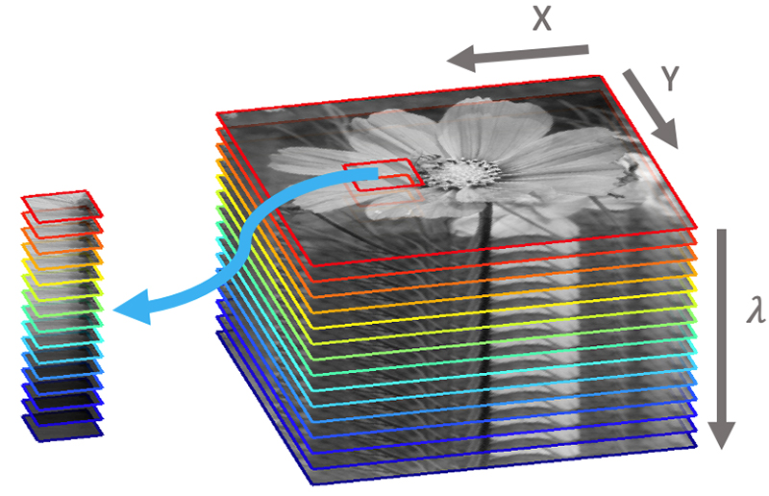



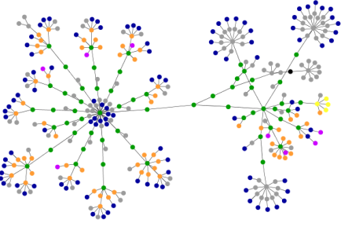



Tipos de datos
Estructurados:
No estructurados:
Semi-structurados
Notes:
Todos estos datos en algún punto los trabajaremos
BD relacionales (paquete/librería sqlite3) y no relacionales (pyMongo) van en el modulo 4 Data Wrangling
No estructurados, un poquito en el siguente modulo 2 Intro a IA y Mod 7 Deep learning
Redes de amistad en una red social. Cada nodo es una personita y si esta conectado a otro es que son amígos.

Slide 19
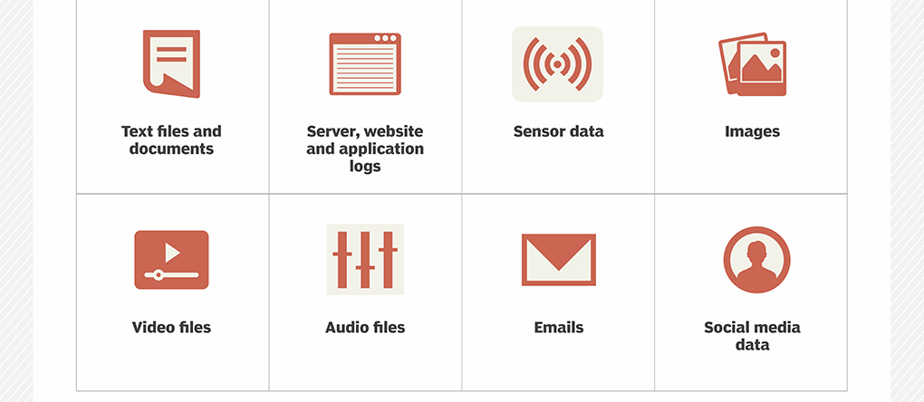
No estructurados
Source: https://searchbusinessanalytics.techtarget.com/definition/unstructured-data

Slide 20
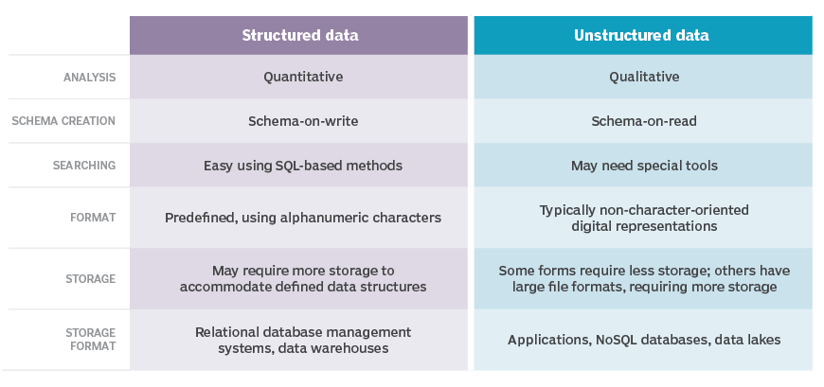
Estructurados vs no estructurados
Source: https://searchbusinessanalytics.techtarget.com/definition/unstructured-data
Notes:
El esquema es la estructura que le definimos (las columnas y su tipo de dato)
SQL es un estandar y mysql
MongoDB, MariaDB noSQL

Slide 21
Encontramos datos en una variedad de formatos
Plain-text:
csv
Json
XML
Binarios:
HDF5
Parquett
Bases de datos:
SQL
Otros:
PDF
XLS
PNG
MPEG
CSV:
John,Doe,120 jefferson st.,Riverside, NJ, 08075
Jack,McGinnis,220 hobo Av.,Phila, PA,09119
"John ""Da Man""",Repici,120 Jefferson St.,Riverside, NJ,08075
Stephen,Tyler,"7452 Terrace ""At the Plaza"" road",SomeTown,SD, 91234
,Blankman,,SomeTown, SD, 00298
"Joan ""the bone"", Anne",Jet,"9th, at Terrace plc",Desert City,CO,00123
XML:
<menu id="file" value="File">
<popup>
<menuitem value="New" onclick="CreateNewDoc()" />
<menuitem value="Open" onclick="OpenDoc()" />
<menuitem value="Close" onclick="CloseDoc()" />
</popup>
</menu>
JSON:
{"menu": {
"id": "file",
"value": "File",
"popup": {
"menuitem": [
{"value": "New", "onclick": "CreateNewDoc()"},
{"value": "Open", "onclick": "OpenDoc()"},
{"value": "Close", "onclick": "CloseDoc()"}
]
}
}}
Notes:
Binarios son mas eficientes para guardar, ocupan menos espacio: Esos son de los mas comunes Hierarchical Data Format v5.
Guardan su representacion.
High performance data

Slide 22
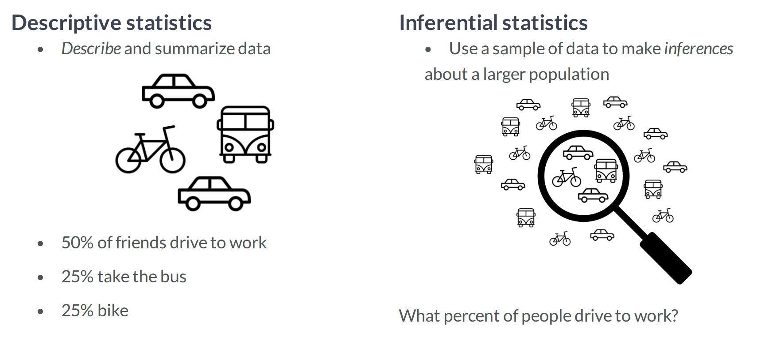
Estadística descriptiva VS inferencial
https://www.youtube.com/watch?v=4B2xOvKFFz4
Notes:
En el modulo 3 de Fundamentos retomeremos el tema de estadistica, ahora a muy grandes rasgos: la estadistica tambien sera una de nuestras herramientas. Resume las propiedades de los datos en valores especificos que llamamos estadisticas: Promedio, la desviacion estandar, la proporcion de datos para variables categoricas como los que vemos en este ejemplo.
con datos numericos medidas de tendencia central. Que buscan encontrar el centro, promedio, mediana, moda, o valor caracteristicos/tipico de los datos o la desviacion estandar, que tan lejos del centro. Que hablan de la dispersión, si hay dispercion grande son muy variados pero sino entonces el centro nos pueden describir.
El video de 7 Billion: Are You Typical? -- National Geographic Magazine
Que tanto podemos inferir de una poblacion a partir de una muestra. Pruebas de hipostesis,

Slide 23
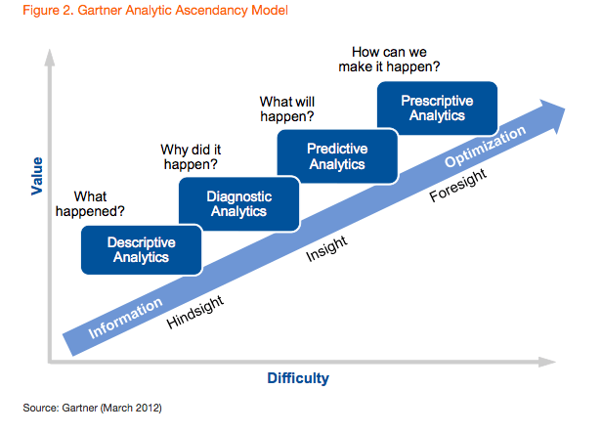
Niveles de Analítica
Notes:
Gartner’s model on data maturity
https://www.logianalytics.com/predictive-analytics/comparing-descriptive-predictive-prescriptive-and-diagnostic-analytics/
Gartner Inc. es una empresa consultora y de investigación de las tecnologías de la información con sede en Stamford, Connecticut, Estados Unidos.

Slide 24
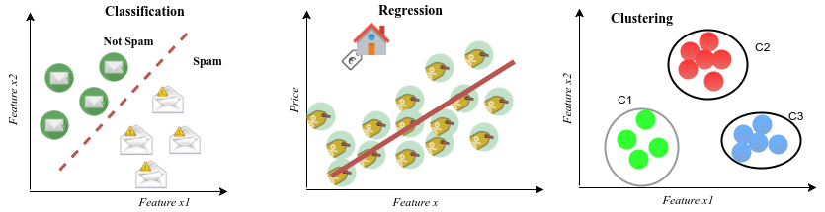
Tareas comunes en data science
Notes:
Predecir su precio.

Slide 25
"Es mucho mejor una respuesta aproximada a la pregunta correcta, que a menudo es vaga, que una respuesta exacta a la pregunta incorrecta, que siempre puede ser precisa". - John W. Tukey
Notes:
John W. Tukey fue un científico de datos al que se le atribuye el término “Exploratory Data Analysis” y la creación de la gráfica de caja o bigotes

Slide 26
Proceso: filtrar, agrupar, colapsar
Filtra: Plantéate un caso particular (datos de un año específico)
Agrupa: Piensa en una o varias categorías que te permitan agrupar tus datos (género, edad, localidad, etc)
Colapsa: Piensa en un factor medible que afecte a todos los grupos, una columna numérica de preferencia (total, sumatoria, porcentaje, promedio, etc)

Slide 27
Break;
Descarguen la base de datos del reto de Klustera para que todos la tengamos cuando regresemos https://drive.google.com/drive/folders/1DtNrT2NT3Yzye2RwM5zs6jCcUcrgUHsf
Notes:
Descarguen la base de datos del reto de Klustera para que todos la tengamos cuando regresemos https://drive.google.com/drive/folders/1DtNrT2NT3Yzye2RwM5zs6jCcUcrgUHsf

Slide 28
Actividad
Vamos a separarnos en equipos y a generar 3 preguntas por equipo acerca del reto de Klustera.
Cada pregunta irá acompañada de la descripción de los 3 pasos para responderla (filtrar, agrupar, colapsar)
Ejemplo: ¿Hay más personas etiquetadas como visitante en fin de semana?
Filtrar: Obtener los registros en días sábado y domingo (day_tz)
Agrupar: Visitantes y no visitantes (visitor)
Colapsar: Contar cuántos registros hay en cada grupo (count)
Notes:
Antes de ir a la actividad descarguen

Slide 29
Actividad
Vamos a identificar una base de datos que nos interese y para nuestra base de datos habrá que identificar:
El formato
Variables y tipo de variables
Generar 5 preguntas. Cada pregunta irá acompañada de la descripción de los 3 pasos para responderla (filtrar, agrupar, colapsar)

Slide 30
Fuentes de datos abiertos:
Google dataset search
World Bank Open Data
WHO (World Health Organization) — Open data repository
Google Public Data Explorer
Registry of Open Data on AWS (RODA)
FiveThirtyEight
U.S. Census Bureau
Data.gov
DBpedia
Yelp Open Datasets
UNICEF Dataset
Kaggle
UCI Machine Learning Repository
Awesome Public Datasets Repository
DataVerse
datos.gob.mx

Slide 31
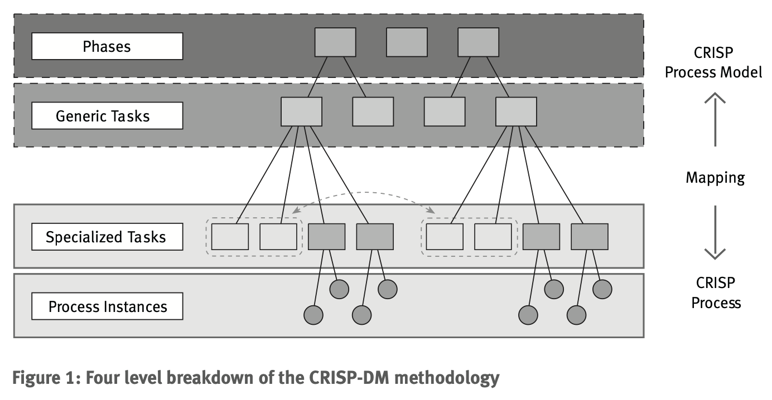
CRISP-DM
CRISP-DM 1.0. Step-by-step data mining guide: https://www.the-modeling-agency.com/crisp-dm.pdf

Slide 32
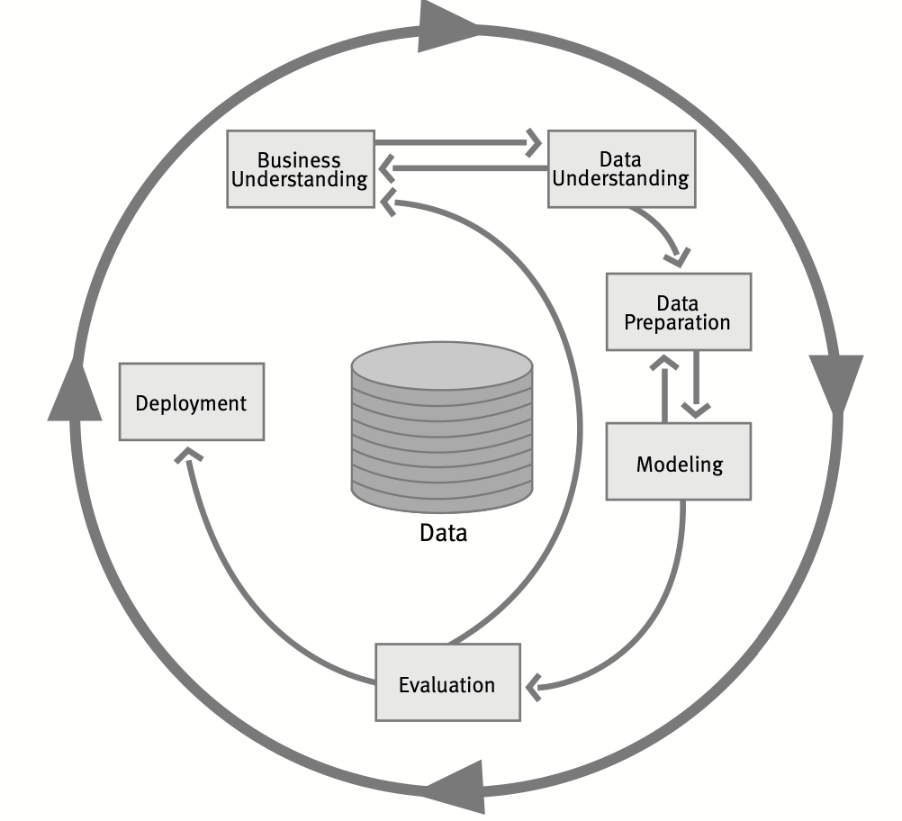
CRISP-DM
Cross-industry standard process for data mining
CRISP-DM 1.0. Step-by-step data mining guide: https://www.the-modeling-agency.com/crisp-dm.pdf
Notes:
Vamos ahora a un paso mas adelante de preparar los datos bajo una metodología.
that naturally describes the data science life cycle.
Es una guía, flexible. Y hay muchas, pero esta es la más popular
Cross-industry standard process for data mining
https://www.datascience-pm.com/crisp-dm-2/

Slide 33
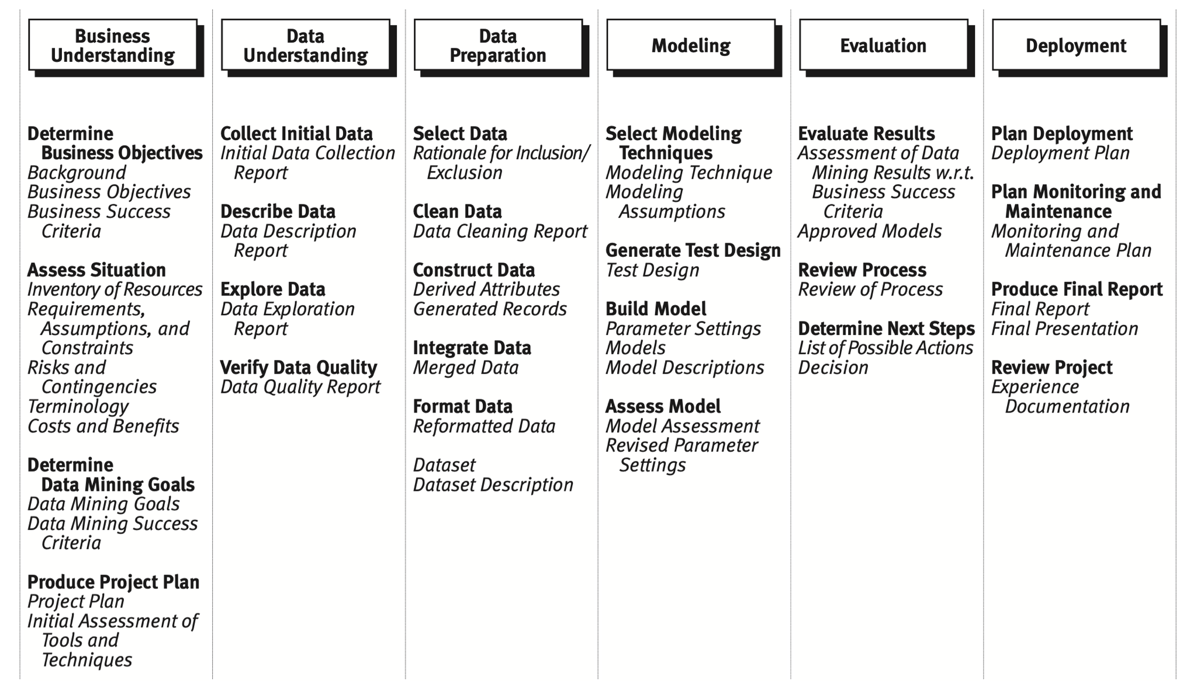
CRISP-DM 1.0. Step-by-step data mining guide: https://www.the-modeling-agency.com/crisp-dm.pdf
Notes:
Le metemos lupa a los pasos
1. Comprensión del negocio: Entendimiento de los objetivos y requerimientos del proyecto. Definición del problema de Minería de Datos 2. Comprensión de los datos Obtención conjunto inicial de datos. Exploración del conjunto de datos. Identificar las características de calidad de los datos Identificar los resultados iniciales obvios. 3. Preparación de Datos Selección de datos Limpieza de datos 4. Modelamiento Implementación en herramientas de Minería de Datos 5. Evaluación Determinar si los resultados coinciden con los objetivos del negocio Identificar las temas de negocio que deberían haberse abordado 6. Despliegue Instalar los modelos resultantes en la práctica Configuración para minería de datos de forma repetida ó continua

Slide 34
🐱‍💻AHORA!🤓
📊Un ejemplo👀📈

Slide 35
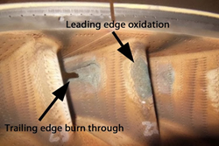
Predicción de daño en un motor de avión
Problema:
Una aerolínea ha experimentado la remoción de 3 motores debido a fracturas por deterioro en los álabes encontradas durante inspecciones boroscópicas realizadas bajo el calendario de mantenimiento.
Estas remociones ocurren en motores de última generación donde este tipo de fallas se había calculado ocurrieron alrededor de los 5000 ciclos vs 3500 ciclos observados
Imágenes de campo:

Slide 36

Caso de negocio
Costos del problema:
1.- Una remoción inesperada cuesta entre $10k y $100k
2.- La aerolínea en cuestión cuenta con una flota de 110 motores con la misma configuración de álabes por lo que el problema puede generar costos entre $1.1 M y $11 M
3.- Oportunidad de aplicabilidad de 250 motores. (costos potenciales ~ $50 M)
(Costos en USDs)

Slide 37
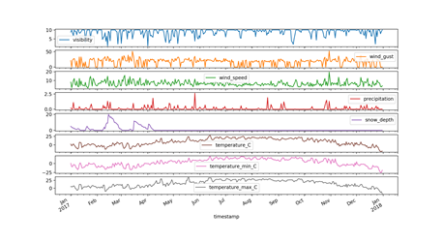
Requerimiento
Requerimiento general
Modelo analítico que prediga falla por deterioro en los álabes con ese número de parte en particular.
Utilización
Cuando el modelo calcule un deterioro previo a fractura el equipo de soporte de flota agendará visita a taller.
Precio del modelo para la organización:
$20K

Slide 38
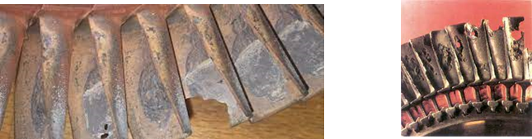
Recolección de datos
Imágenes de campo:
Imágenes de la falla
Imágenes de boroscopia con distintos niveles de daño con metadatos
~600 imágenes recolectadas con inspecciones de la flota de la aerolínea

Slide 39
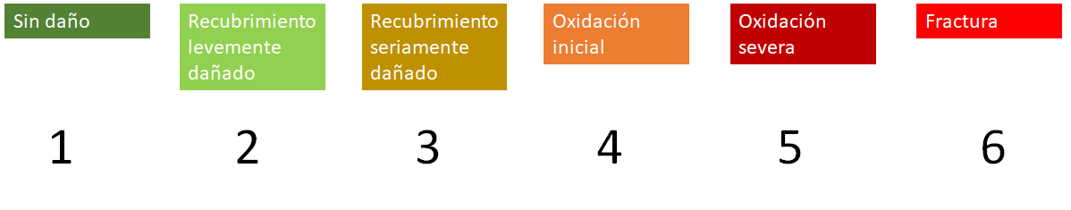
Definición de escala de deterioro
Se propone escala de deterioro con conversaciones con los subject matter experts (termodinámica, materiales, servicio)

Slide 40
Listo. Ya tenemos nuestra
pregunta bien planteada.
Ahora nos toca preparar los datos.

Slide 41
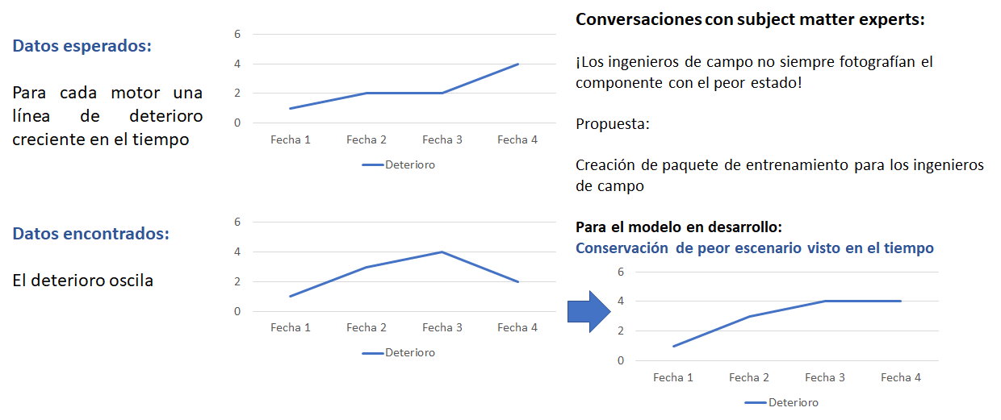
Ingeniería de datos

Slide 42
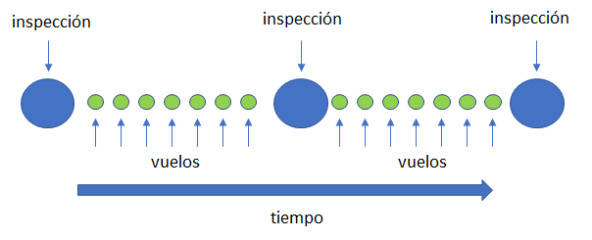
Variables físicas
Por motor se tiene
~1000 parámetros disponibles por vuelo
•Temperaturas
•Vibraciones
•Corriente eléctrica
•Humedad
•Velocidad
•Polvo
•Concentraciones
•…
•
Nivel de deterioro no disponible por vuelo sino solo en las fechas de inspección
¿Cómo manejamos este tipo de situaciones cuando no tenemos toda la información?

Slide 43
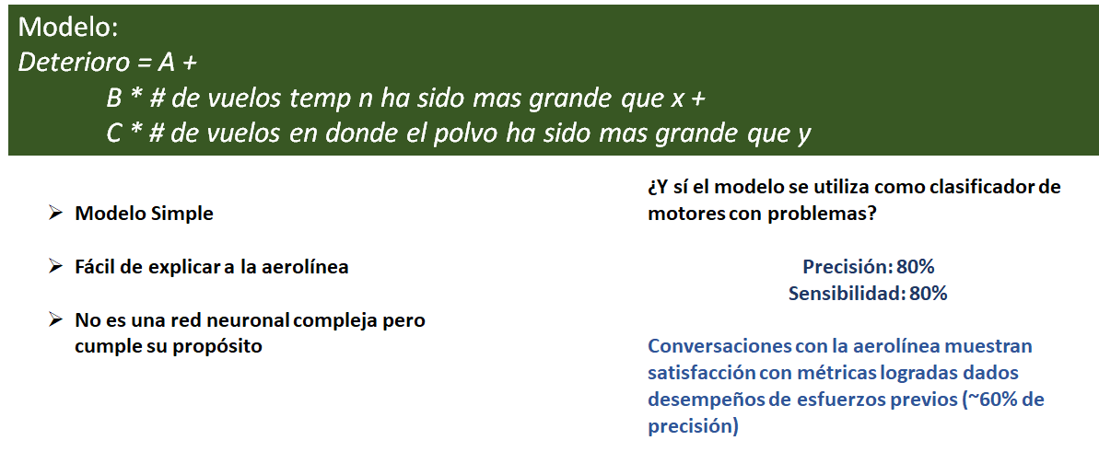

Slide 44
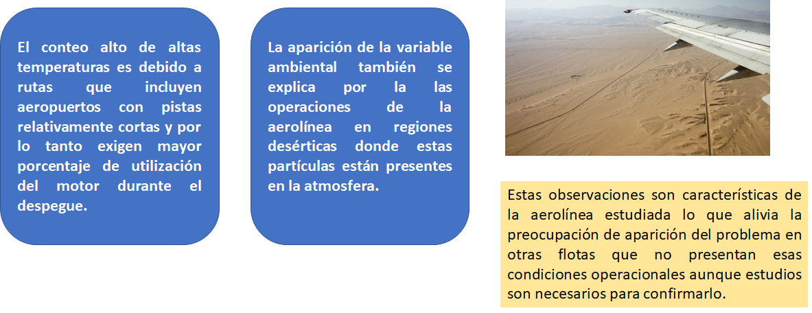
Resultados

Slide 45
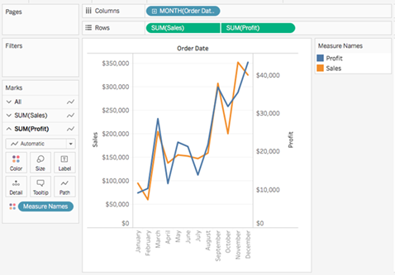
Producto entregado
Tablero consultado por la aerolínea:
1.- Gráfica con progresión de daño de motores con parte estudiada vs tiempo
2.- Lista de motores con daño mayor a 4
3.- Email a partes interesadas con lista de motores y daño
4.- Última ubicación de los motores
5.- Lista de motores cuyas partes ya han sido reemplazadas

Slide 46
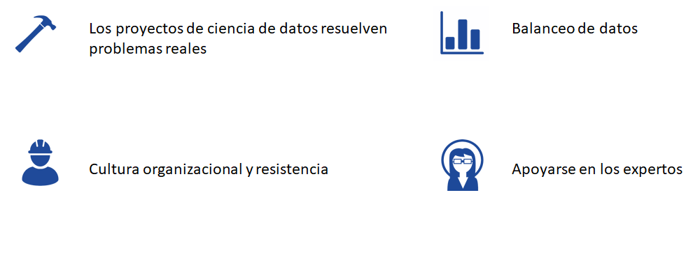
Consideraciones Finales

Slide 47
Complex Network and Data Analysis: Urban Road Networks
3er Jornada Nacional de Investigación
2do Coloquio Internacional de Investigación
Ing. Didier Gamboa Angulo
Br. Alejandro Puerto Castro, Dr. Gonzalo Peraza Múes
didier.gamboa@upy.edu.com
Notes:
Nuestros senseis Gonzalo y Dier realizaron este análisis.
Merida, Yucatan, Mexico. Proceso de crecimiento/desarrollo urbano acelerado con mucha inversión pero descontrolado.
Un primer intento de evaluar o encontrar maneras de evaluar la movilidad en la ciudad. La red de transporte, caminos. LA CALLE,
El análisis llevo aprox 4 meses.

Slide 48
Complex Network and Data Analysis: Urban Road Networks
3er Jornada Nacional de Investigación
2do Coloquio Internacional de Investigación
Ing. Didier Gamboa Angulo
Br. Alejandro Puerto Castro, Dr. Gonzalo Peraza Múes
didier.gamboa@upy.edu.com
Notes:
Nuestros senseis Gonzalo y Dier realizaron este análisis.
Merida, Yucatan, Mexico. Proceso de crecimiento/desarrollo urbano acelerado con mucha inversión pero descontrolado.
Un primer intento de evaluar o encontrar maneras de evaluar la movilidad en la ciudad. La red de transporte, caminos. LA CALLE,
El análisis llevo aprox 4 meses.

Slide 49
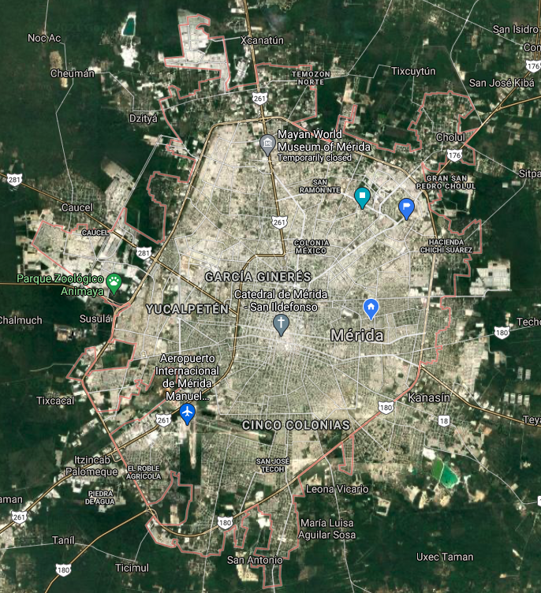
Analysis of Urban Road Networks in Mexico
Project Phases
Problem Understanding
Data Understanding
Data Preprocessing
Modelling
Evaluation
Deployment
G. Boeing (2018). A Multi-Scale Analysis of 27,000 Urban Street Networks: Every US City, Town, Urbanized Area, and Zillow Neighborhood
Notes:
PAra este análisis siguieron los 6 etapas que presentamos de la metodología CRISP
OJO! Vayan identificandolas

Slide 50
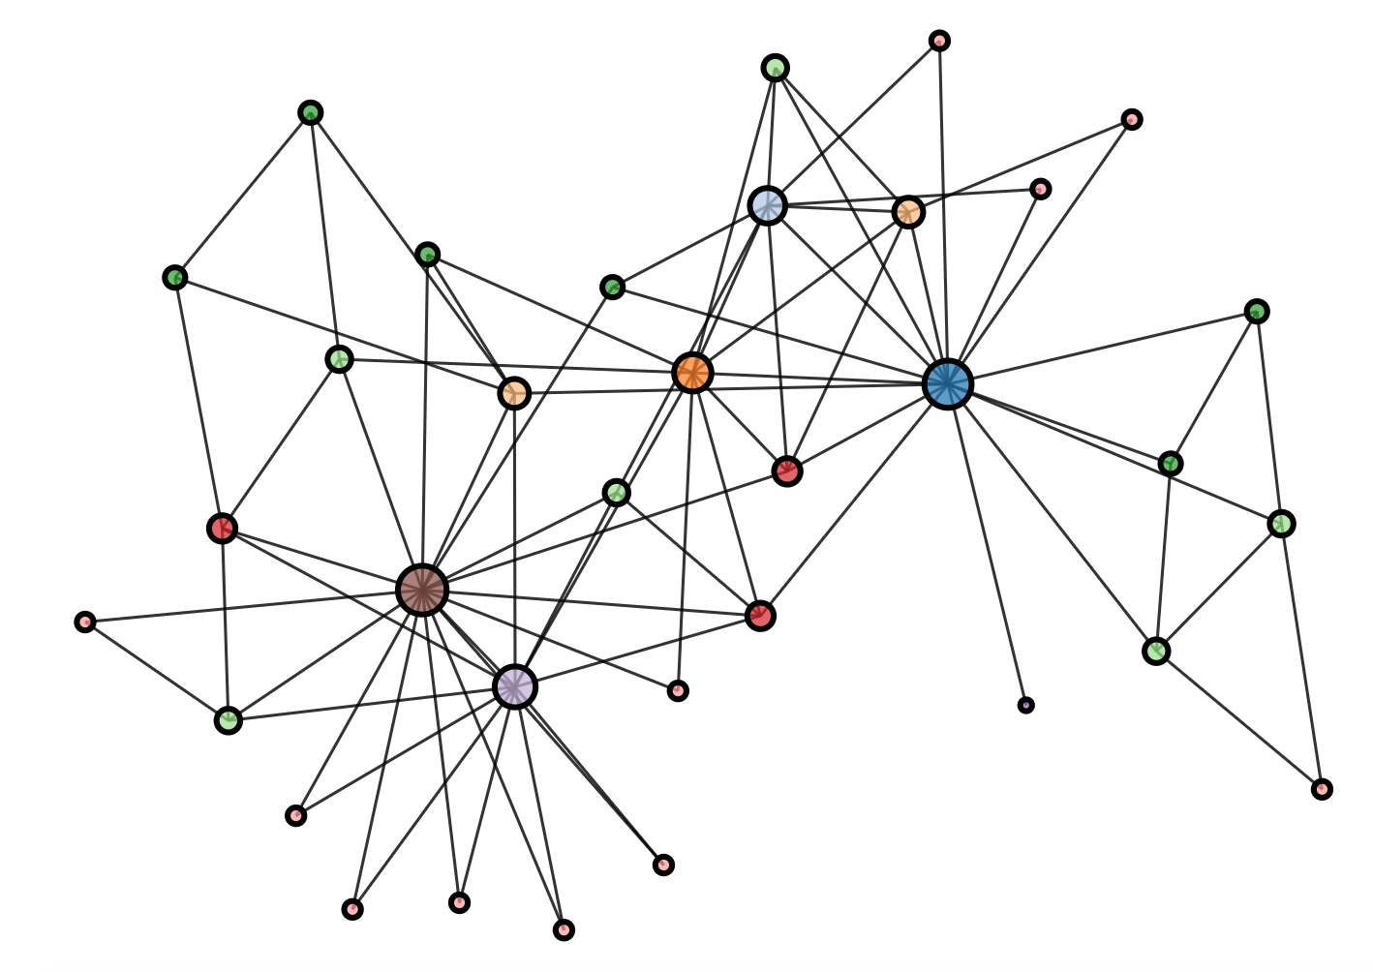
Network
A Network is composed of entities (nodes) connected by its relationship (links).
Karate Club Network (Zachary, 1977)
Image retrieved from: http://networkrepository.com/soc-karate.php
Notes:
Las calles mas importante, identificar donde colapsa la red por tráfico intenso, de personas.
La estructura de datos que se adecua al transporte es una red compleja se compone de nodos que se conectan entre si con enlaces. Nodos son intersecciones de las calles y los enlaces son las calles. Ellos identifican que esto es una representacion natural.

Slide 51
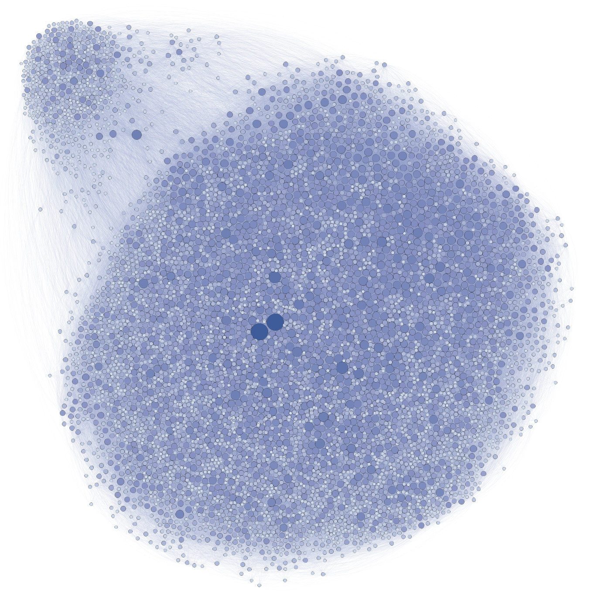
Facebook Network
Nodes: Individuals
Links : Friendship
Notes:
Unos ejemplos de red son los dos siguentes.
Tamanio de cuantos amigos tienen. La concetracion de color
Los mas grandes mas populares

Slide 52
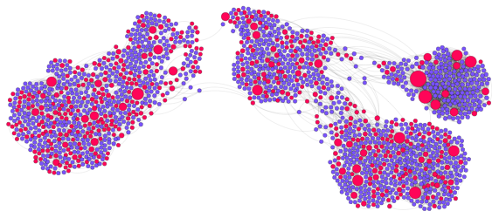
Nodes: Movies and Actors/Actresses
Blue nodes represent movies
Red nodes represent actors/actresses
Links: Movie Cast.
Notes:
Ejemplo de red entre películas y actores en las películas

Slide 53
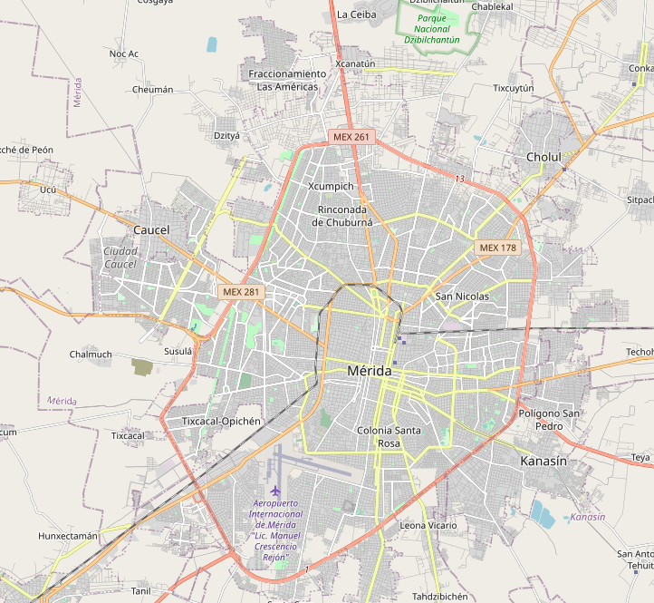
Spatial Networks
Networks embedded in a two- or three-dimensional space has important effects on their topological properties due to distance between entities.
Transportation Networks
Infrastructure Networks
Mobility Networks
M. Barthelemy (2011). Spatial Networks.
Notes:
Esa es la cd de merida.
PAra su red espacial, buscan identificar la de trasporte, infrastuctura y movilidad

Slide 54
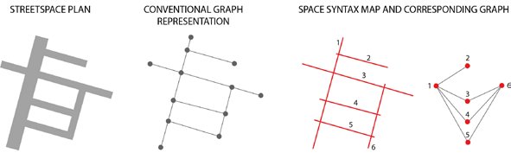
Urban Road Network Representation
Image retrieved from: E. Pafka (2017)
Notes:
Necesitan sus datos lo obtuvieron API openstreetmaps

Slide 55
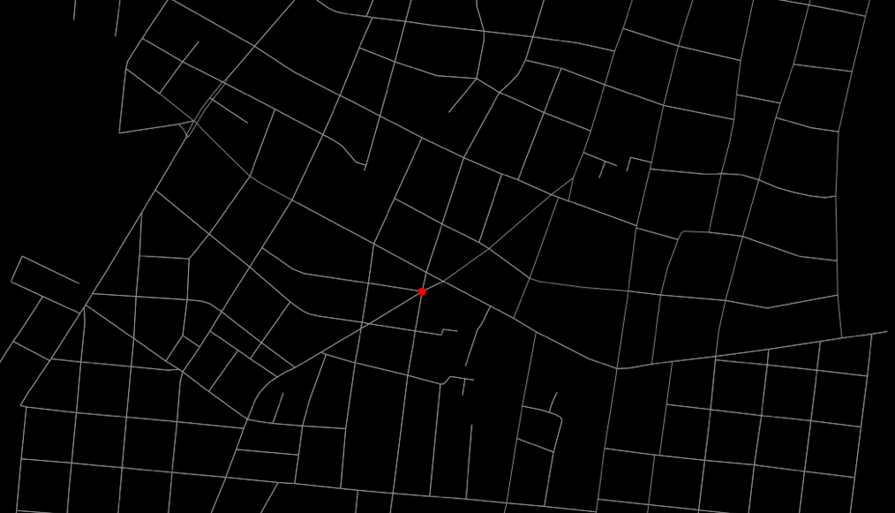
Urban Road Networks
URNs represent roads as edges, and represent roads’ intersections and end points as nodes.
M. Barthelemy (2011). Spatial Networks.

Slide 56
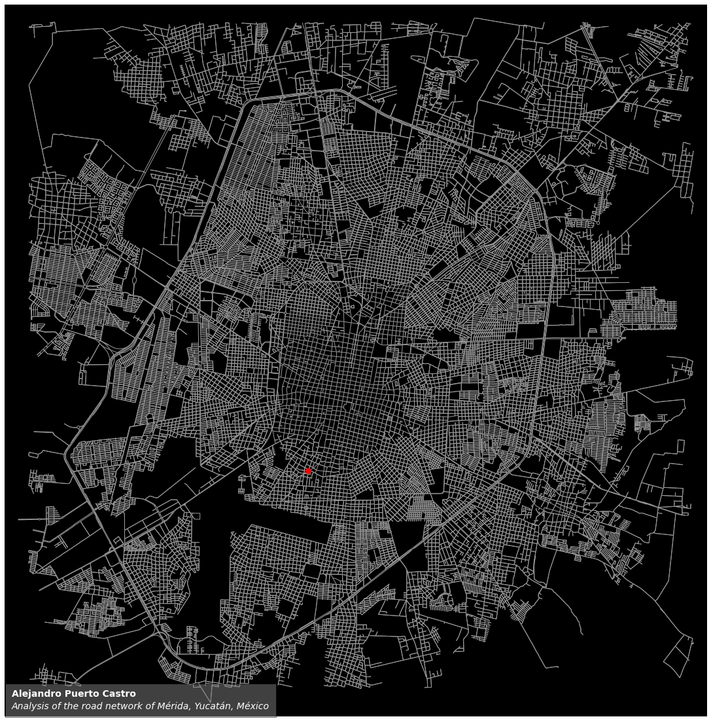


Data Collection
Map
Network
Integrated Data
OSMnx
OpenStreetMap
Socio-demographic Data
Python Tools:
GeoPandas
PySAL
NetworkX
NetworKit
Numpy/Pandas
Matplotlib/Plotly
Preliminary Results!
G. Boeing (2017) OSMnx: New Methods for Acquiring, Constructing, Analyzing, and Visualizing Complex Street Networks
Notes:
Los datos de los mapas la convirtieron a una red y posteriormente, a su base de datos se le integraron mas datos demograficos del INEGI
Info enriquecida de las características de movilidad y sociodemograficas, que enriquecian AGEPS agrupaciones espaciales
AGEB, INEGI unidad fundamental del Marco Geoestadístico
Procesamineto con geopandas

Slide 57
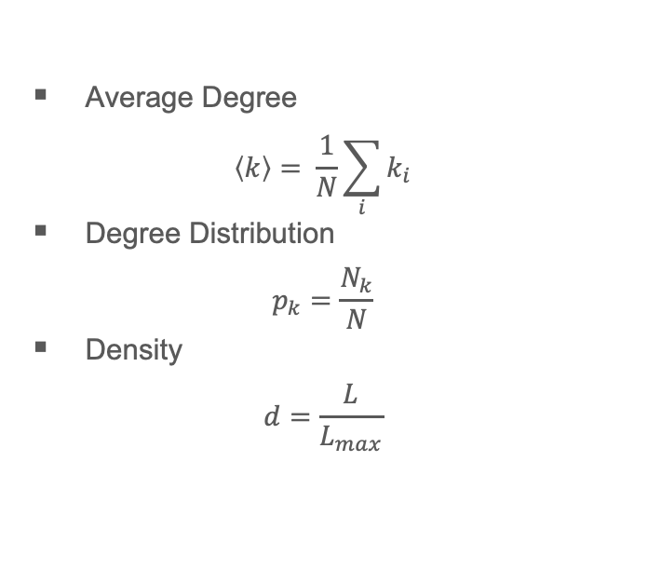
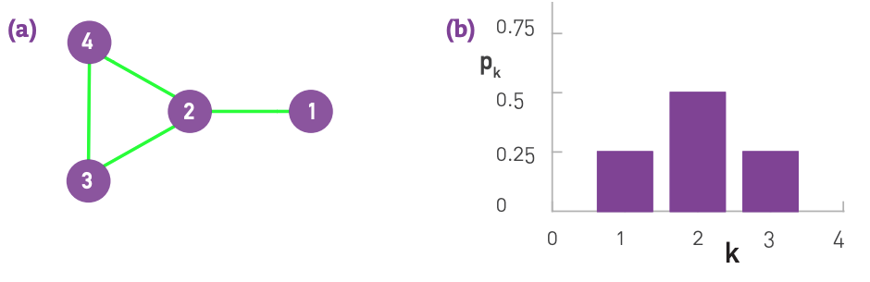
Characterizing Spatial Networks
Albert.Lázló Barabasi (2016). Network Science

Slide 58
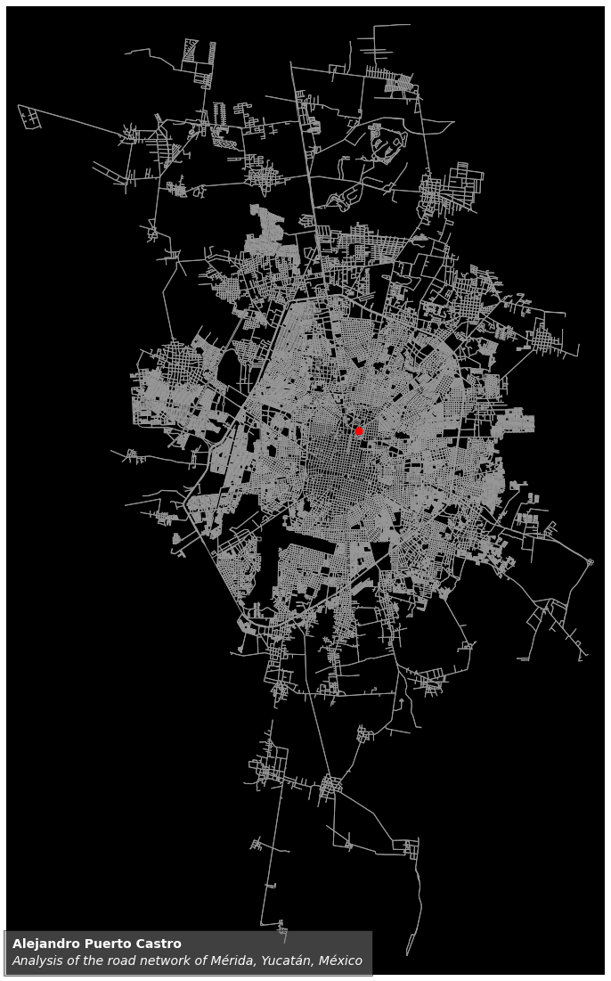
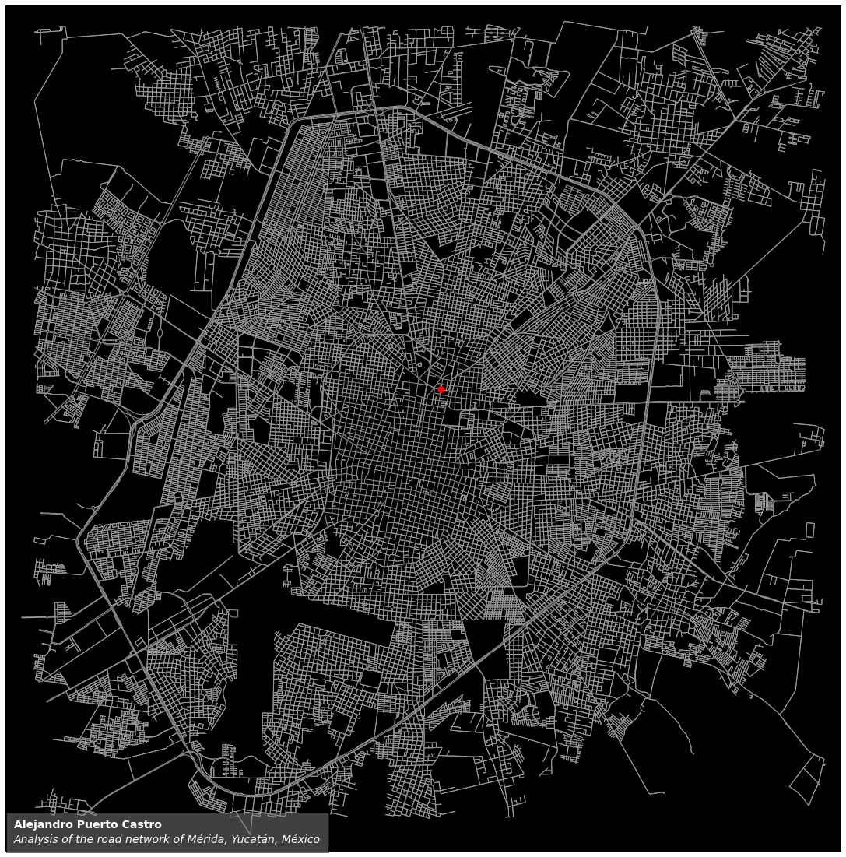
Data Exploration
Preliminary Results!
Preliminary Results!
Notes:
Ya tienen sus datos integrados. Ya tienen las regiones que les interesan ya estan relacionadas.

Slide 59
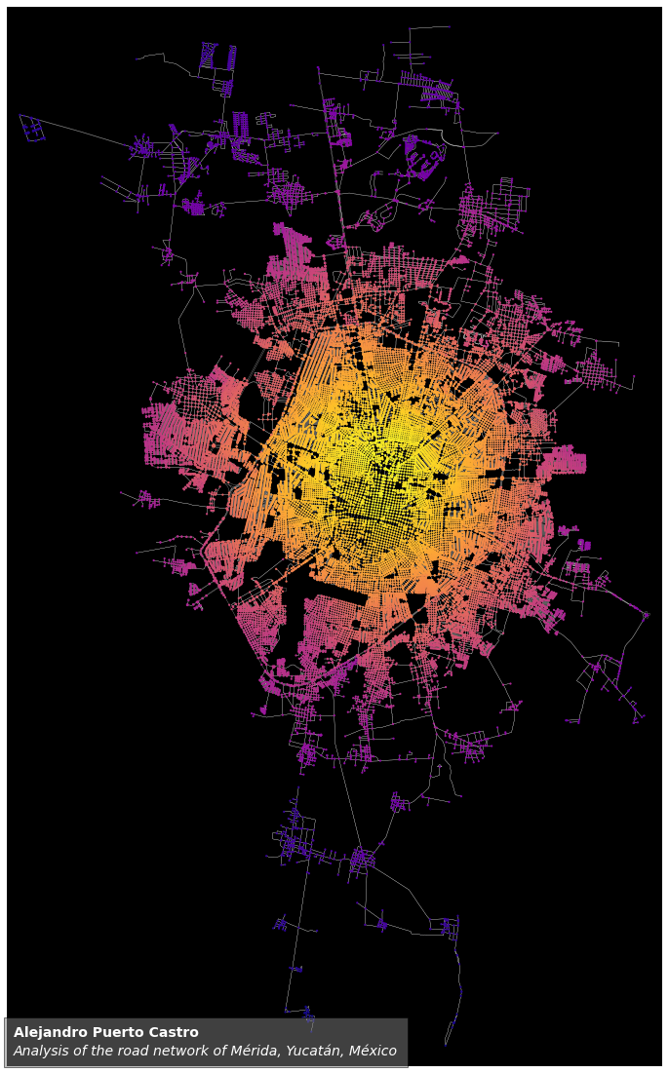
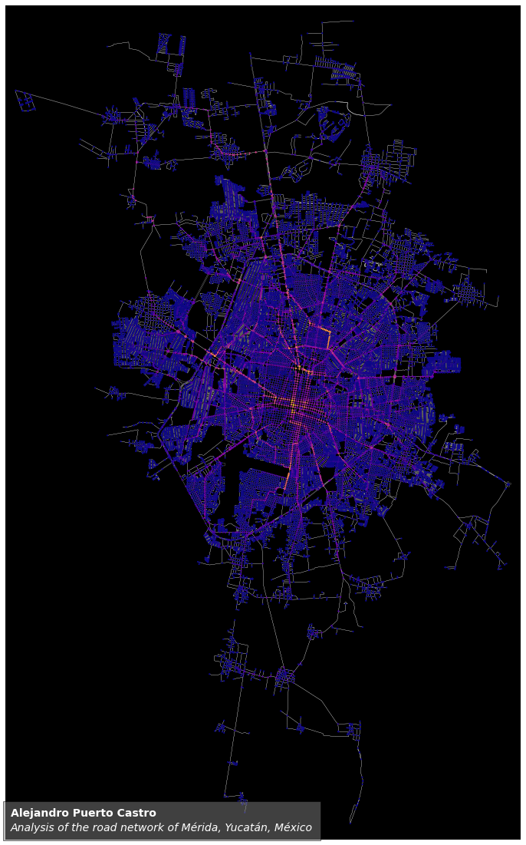
Preliminary Results!
Preliminary Results!
Notes:
Medidas de centralidad.
Calles rojas mas importante. Mayor cantidad de rutas mas cortas. Esperan que concentran la movilidad. Esto no tiene transito aun, sino la distancia, falta tiempo estimado del transito.

Slide 60
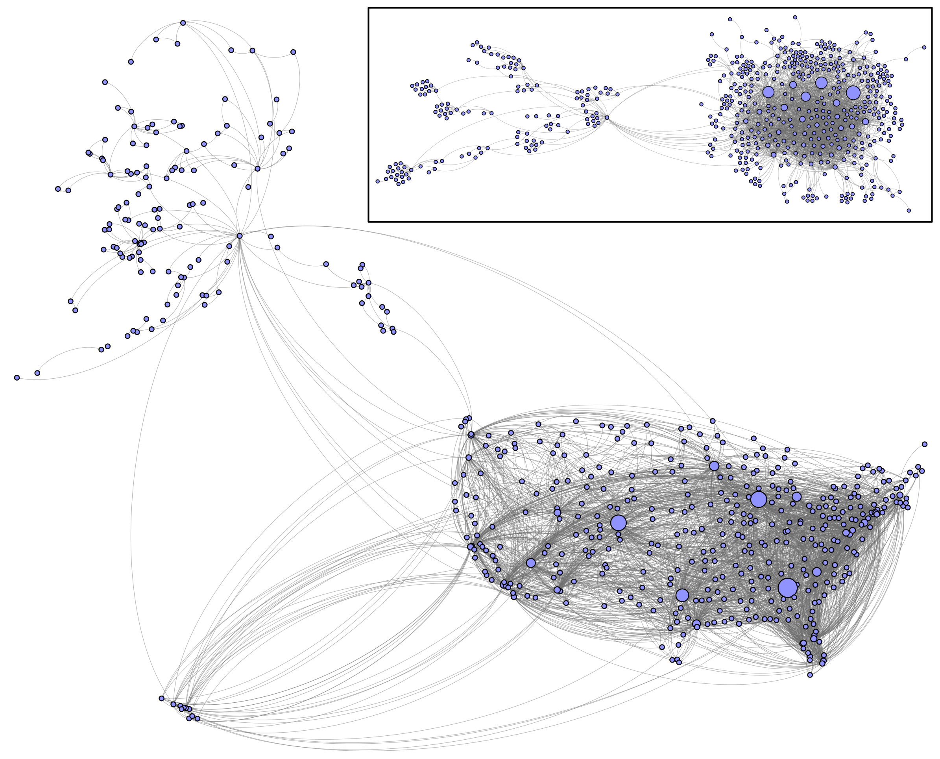
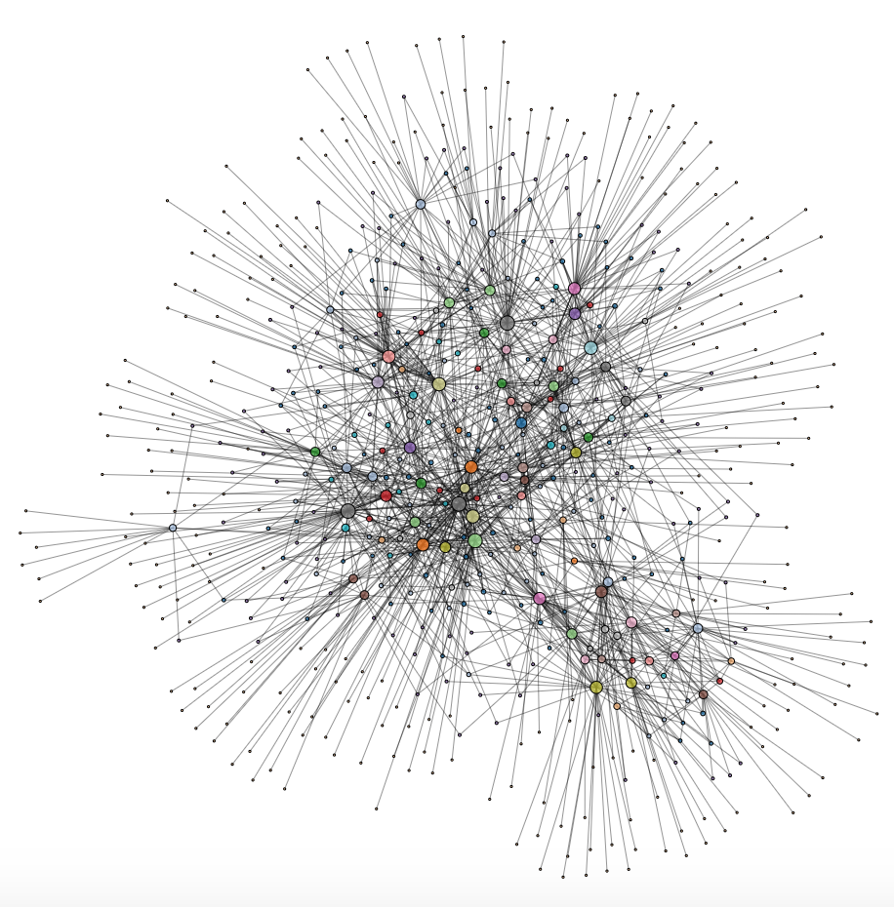
Node Importance
US Air Transportation
E-mail Network in a University
Image retrieved from: http://networkrepository.com/email-univ.php
Notes:
In practice, raw network data are not easy for humans to comprehen. For a small network we might be able to make a useful visualization and learn something by inspecting it, but this approach does not work for large network, and even for small ones it can only give us a qualitative feel for the data.
A better approach is to define mathematical measures that capture interesting features of network structure quantitatively, boiling down large volumes of complex structural data into simple numbers that are easy for people to understand.

Slide 61
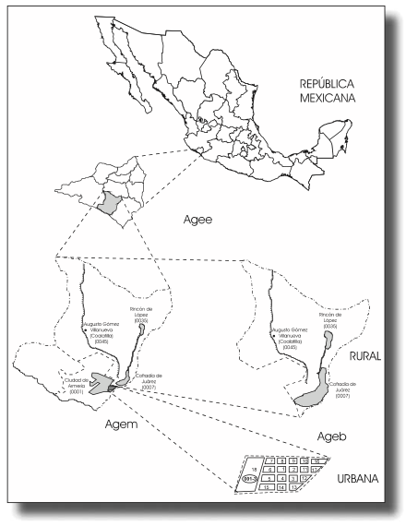
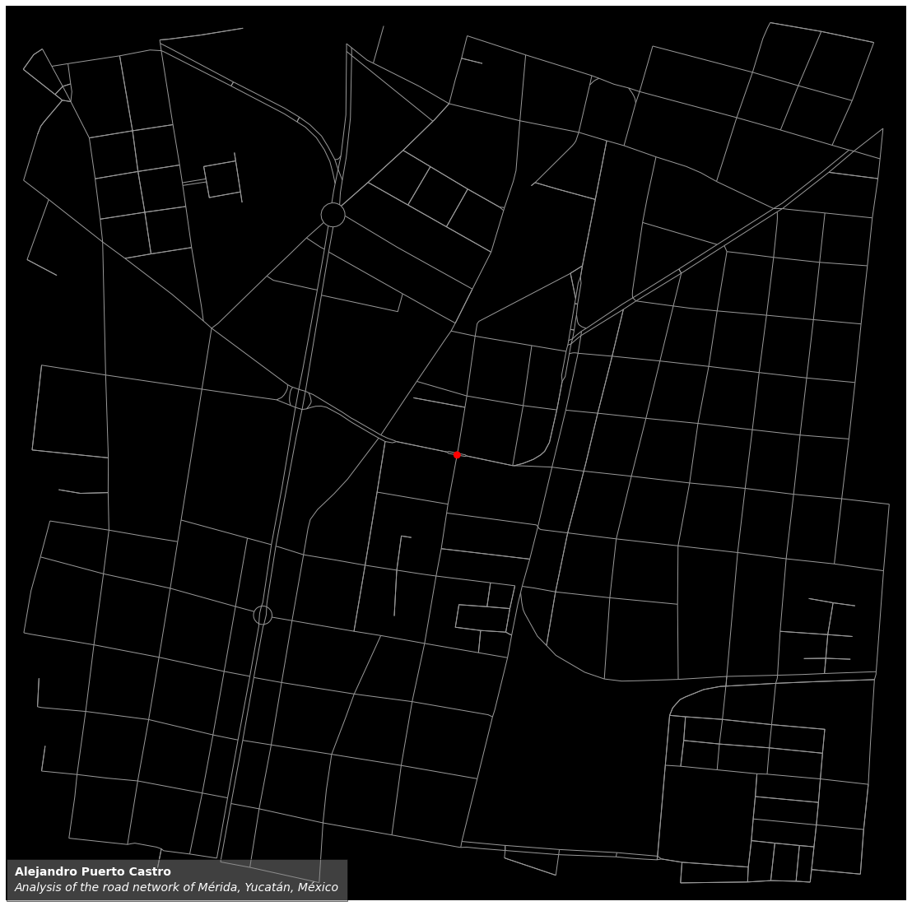
Preliminary Results!
INEGI (2010). Manual de Cartografía Geoestadística

Slide 62
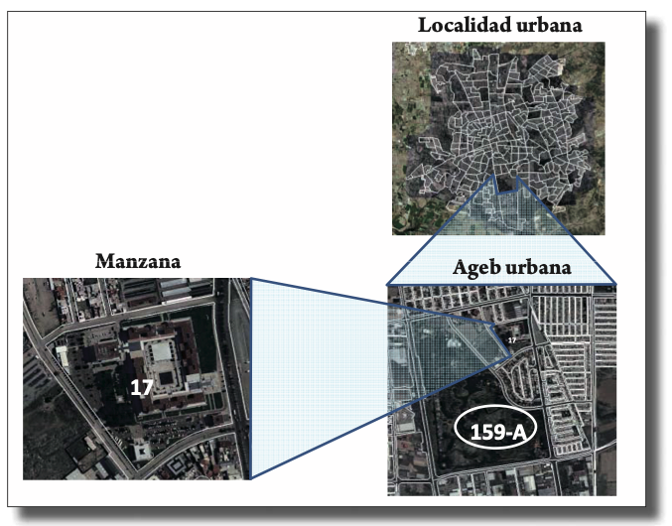
Data Integration
Top 100 Urbans in México
Urban Road Network
Spatial Network Characteristics
Nodes/Edges
Density
Centrality Measures
Others (Topological Measures)…
Socio-Demographic Characteristics
Population and Occupied Population
No. of Houses
Preliminary Results!
INEGI (2010). Manual de Cartografía Geoestadística

Slide 63
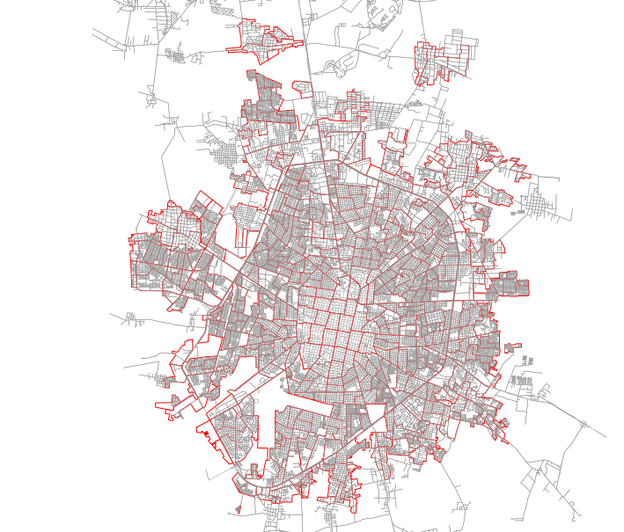
Ageb Urbana
Preliminary Results!

Slide 64
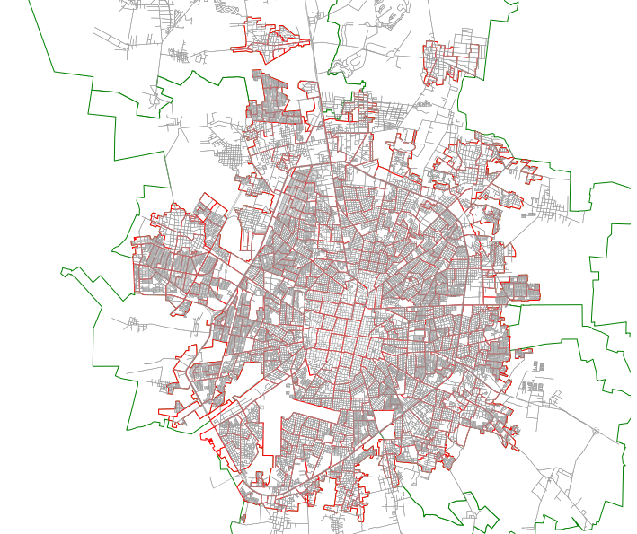
Ageb Urbana & Rural
Preliminary Results!

Slide 65
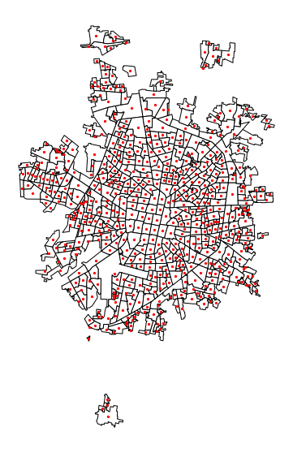
Agebs

Slide 66
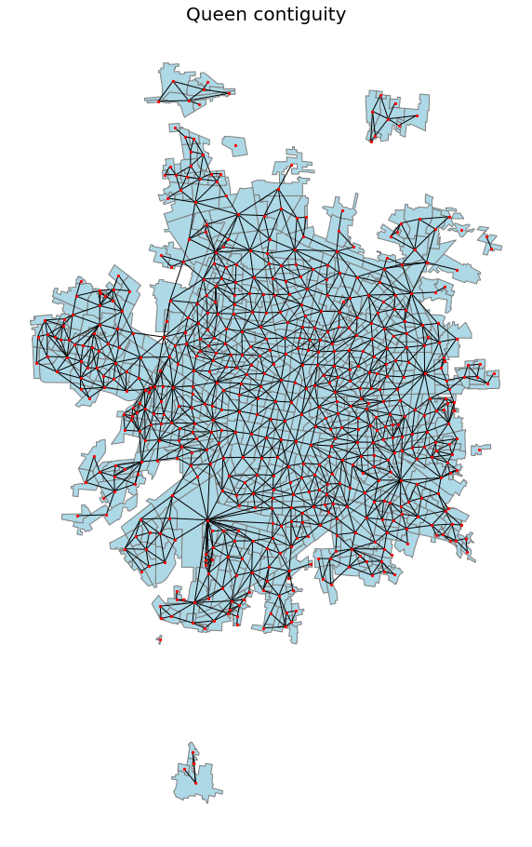
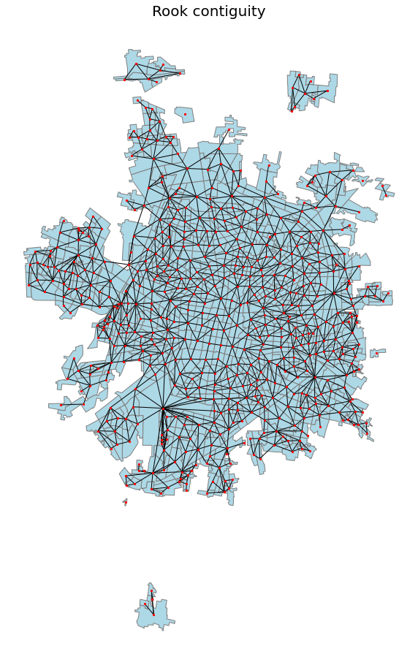
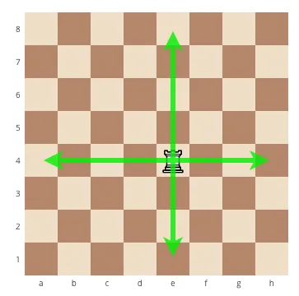
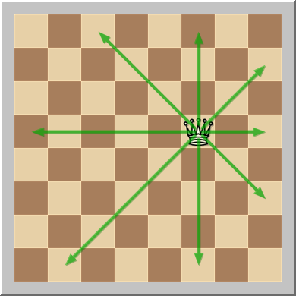
Ageb’s Contiguity
Preliminary Results!
Preliminary Results!

Slide 67
Centrality
Which are the most important nodes in a network?
Degree Centrality
Important nodes have many connections.
Closeness Centrality
Important nodes are the ones who are “close” to others.
Betweeness Centrality
Important nodes connect parts of the network.
Albert-Lázló Barabasi (2016). Network Science

Slide 68
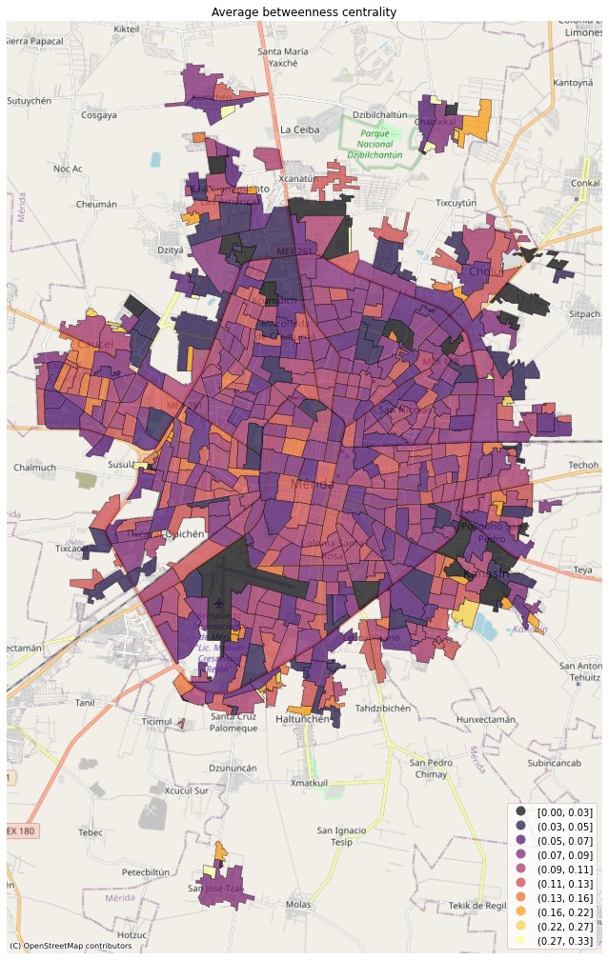


Preliminary Results!
Preliminary Results!
Preliminary Results!
Notes:
Metricas distintas.

Slide 69


Preliminary Results!
Preliminary Results!

Slide 70

Literature Comparisson
Numbers of roads versus the number of nodes
Total length versus the number of nodes
M. Barthelemy (2011). Spatial Networks.

Slide 71
Preliminary Results!

Slide 72



Future Work
Preliminary Results!
Modelling
Identification of Agebs with similar characteristics (Clustering).
Notes:
Hacer grupos de zonas espaciales que comparten caracteristicas, si es que existe segregacion.

Slide 73
Where to start learning about Complex Networks?
Barabási, Albert-László (2016) Network Science. USA.
Menczer, Fortunato, Davis (2020) A First Course in Network Science.
Mark Newman (2010). Networks: An introduction. UK.
Reza Zafarani, Mohammad Ali Abbasi, Huan Liu (2014) Social Media Mining: An Introduction. UK

